Slide 1




UBND PHƯỜNG PHÚC LỢI TRƯỜNG MN HOA SỮA
KHÁM PHÁ XÃ HỘI
ĐỀ TÀI : BÁC HỒ KÍNH YÊU
LỚP MẪU GIÁO LỚN
Giáo viên: NguyễN Thị Phúc Hậu

Slide 3
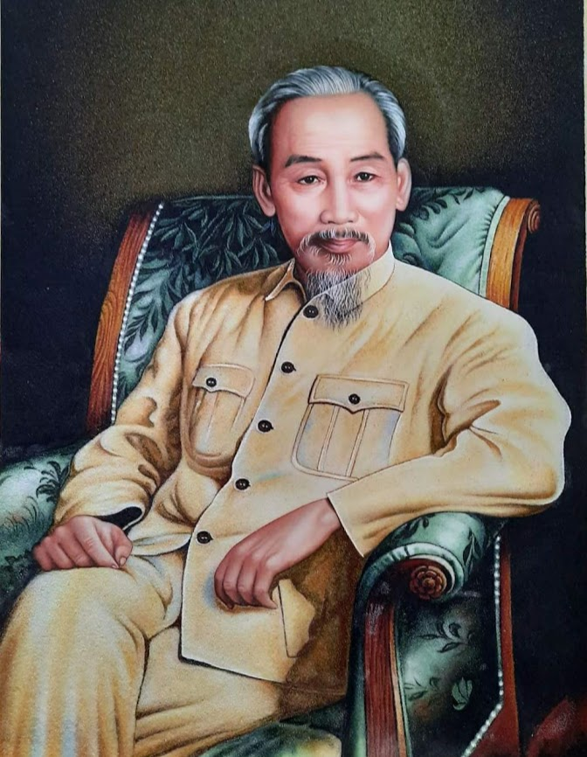
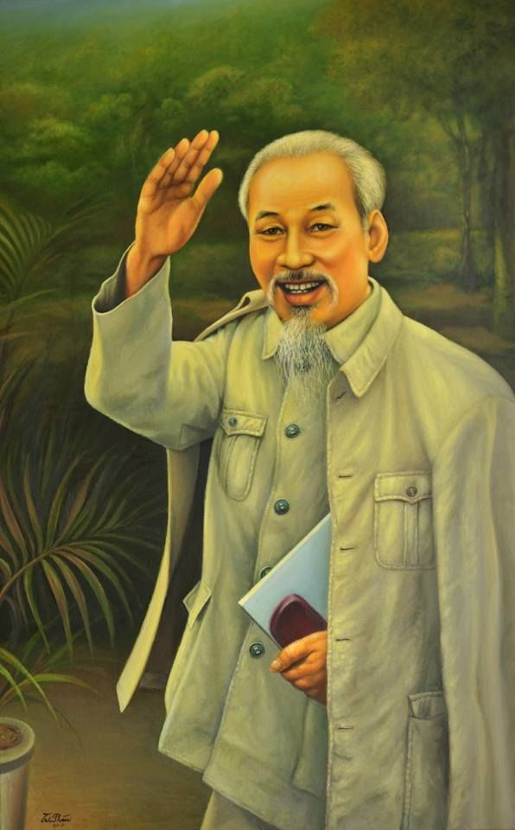

Slide 4
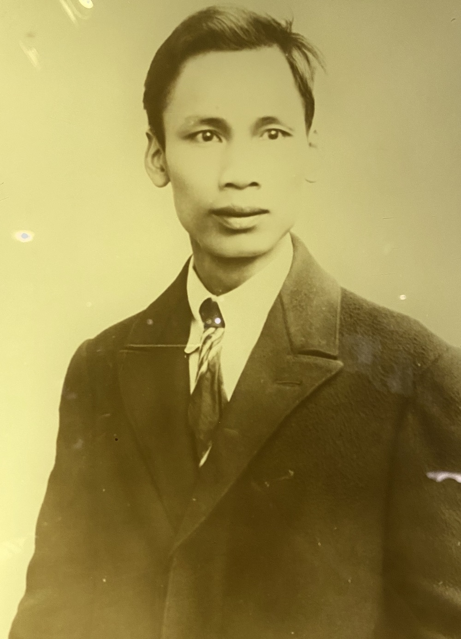
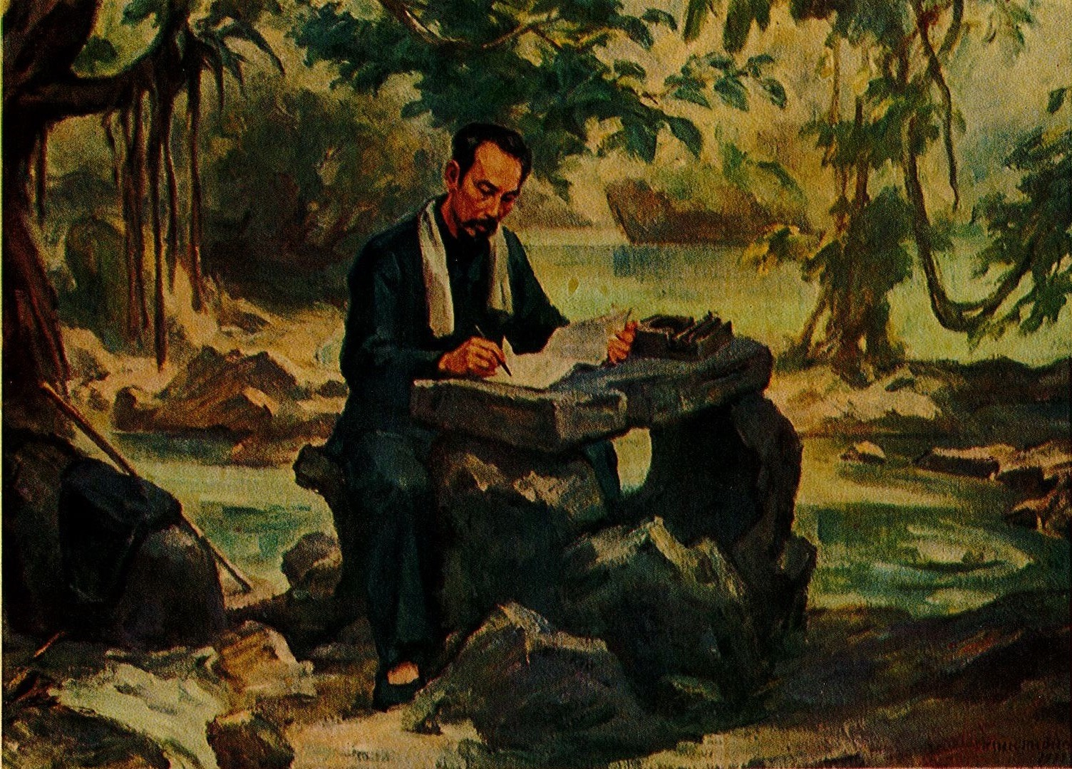

Slide 5
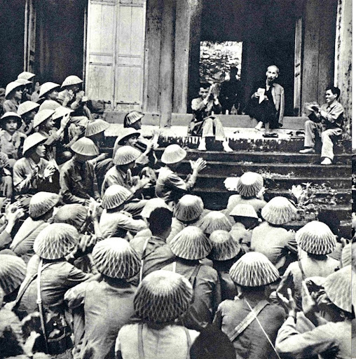
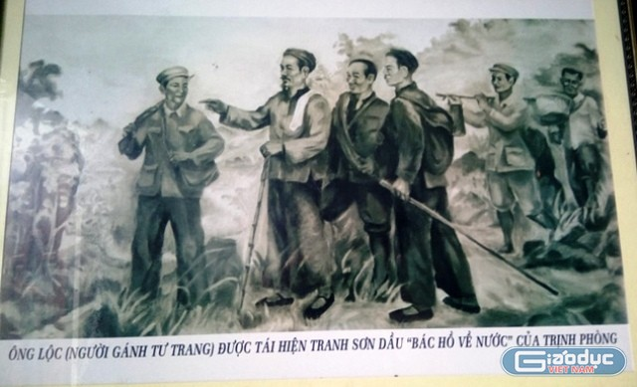

Slide 6
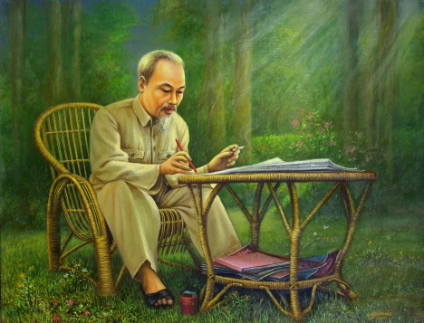
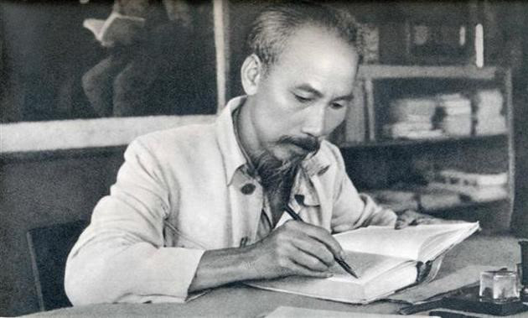

Slide 7
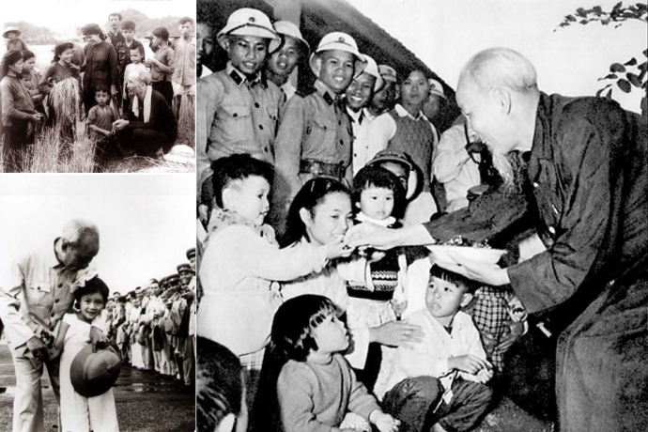
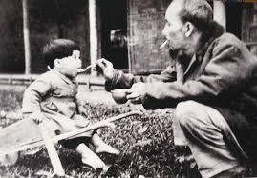

Slide 8
